Slide 1
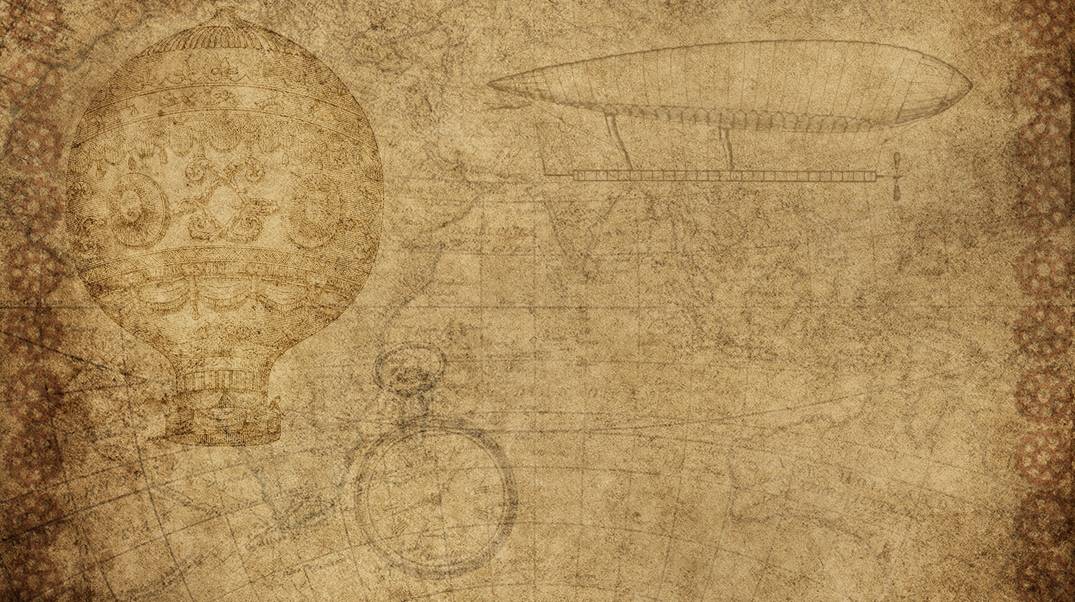

Kedewasaan menggunakan media social twitter di indoesia
Fajar Rahman hakim

Slide 2

<Name of your Invention>
Discuss the reason for creating this invention
How did you identify this problem or need?

Slide 3

background
Media social sudah menjadi platform yang digunakan oleh semua masyarakat Indonesia , dari anak anak sampai orang dewasa . Dalam menggunakan media social kita perlu bijak dalam berkata kata diruang public agar nantinya tidak merugikan pihak pihak tertentu ataupun diri sendiri

Slide 4

objective
Belakangan ini banyak masyarakat Indonesia yang menggunakan media social secara kurang bijak

Slide 5


Analytic process
Tahapan Analisis yang dilakukan oleh penulis adalah mengidentifikasi masalah , mencari sumber data , melakukan data cleansing , analisis data dan yang terakhir adalah kesimpulan

Slide 6

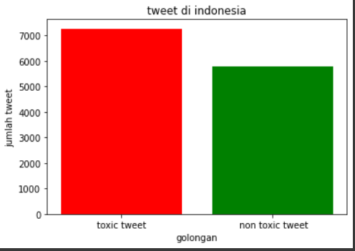
Data exploratory
Gambar disamping adalah jumlah tweet di Indonesia , menunjukan bahwa masih banyak masyarakat yang menggunakan media social twitter dengan kata kata yang mengadung unsur unsur tidak baik atau toxic

Slide 7
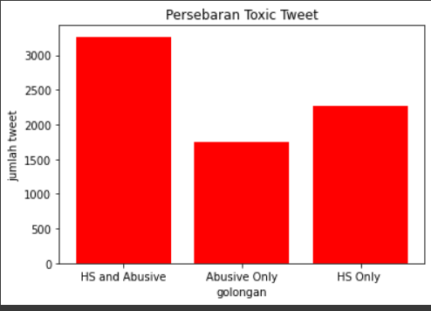
Data exploratory
Gambar disamping terlihat bahwa jika sesorang melakukan HS maka kemungkinan besar dia akan memasukan kata kata kasar kedalam tweetnya , bahkan walaupun jika tidak HS mereka tetap menggunakan kata kata kasar

Slide 8
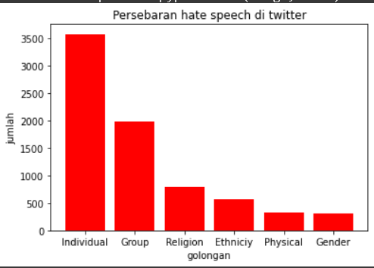
Data exploratory
Gambar disamping adalah persebaran hatespeech di Indonesia , dimana sangat banyak orang yang menyerang personal orang lain sehingga media social kini menjadi platform untuk mencela orang lain secara gamblang

Slide 9
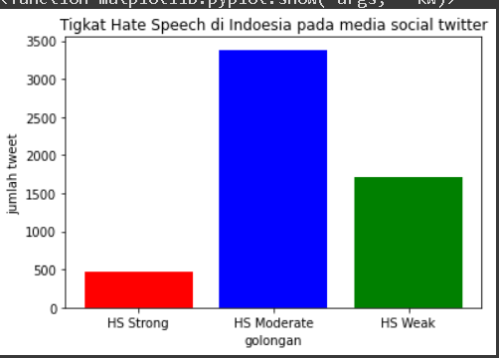
Data exploratory
Gambar disamping merupakan persebaran tingkat hatespeech , dapat dilihat bahwa kategori moderate sangat tinggi , hal ini tentunya tidak baik bagi kestabilan bangsat dan pengguna dibawah umur

Slide 10
Insight
Dari grafik grafik sebelumnya bahwa sangat sedikit sekali pengguna media social twitter menggunakan bahasa yang sopan dan santun
Dalam konteks tidak melakukan ujaran kebencian masih banyak pengguna yang menggunakan kata kata kasar

Slide 11
Kesimpulan dan Saran
Banyak Pengguna Media social twitter yang kurang bijak dalam menggunakan platform public
Tingkat Ujaran Kebencian dan Kata kata kasar membuat platform twitter tidak ramah bagi pengguna dibawah umur
Pemerintah sebaiknya memberikan sosialisasi kepada masyarakat agar lebih bijak dan dewasa dalam menggunakan media social
Pemerintah sebaiknya membuat peraturan yang lebih memberikan jera kepada penggunakan yang berbuat onar di media socia

Slide 12
Customize this Template
Template Editing Instructions and Feedback

